Slide 1
Лекція 1. Вступ до гігієни та санітарії. Державний санітарний нагляд у закладах ресторанного господарства. Особливості використання системи НАССР у сфері готельно-ресторанного господарства
Підготувала:
Викладач природничих дисциплін, к.б.н.
Павленко Людмила Леонідівна

Slide 2
План лекції
1. Поняття «гігієни», «санітарії», їх мета та завдання при формуванні спеціалістів у сфері ресторанного господарства.
2. Закон України «Про забезпечення санітарного та епідемічного благополуччя населення». Статті 1, 4, 5, 18, 19, 25, 26.
3. Органи та установи санітарно-епідеміологічної служби. Попереджувальний та поточний санітарний нагляд.
4. Санітарні правила для закладів ресторанного господарства. Правова та майнова відповідальність керівників закладів за порушення санітарних правил. Санітарна документація закладів ресторанного господарства.
5. Особливості використання системи НАССР у сфері готельно-ресторанного господарства та її принципи щодо безпечності продуктів харчування

Slide 3
Гігієна (від грец. Hygienos – цілющий, який приносить здоров'я) – це наука, яка вивчає закономірності позитивного та негативного впливу чинників зовнішнього та навколишнього середовища на здоров'я людей, а також фізіологічної, побутової та виробничої діяльності людей на зовнішнє та навколишнє середовище.
Санітарія (від лат. Sanitas – здоров'я) – практичне застосування обґрунтованих гігієною нормативів, правил і рекомендацій, спрямованих на поліпшення умов праці, побуту, відпочинку та харчування з метою збереження зміцнення здоров'я населення.
1

Slide 4
Гігієна та санітарія - дисципліна, вивчення якої дозволяє забезпечити населення раціональним та безпечним для здоров'я харчуванням.
1
Завданнями вивчення дисципліни «Гігієна та санітарія» є:
– ознайомити студентів з діючою нормативною базою документів, що регламентує санітарно-гігієнічні вимоги до закладів ресторанного господарства;
– навчити студентів використовувати знання санітарного законодавства для раціональної організації технологічного процесу, запобігання виникненню харчових отруєнь та інфекційних захворювань, а також самостійно працювати з відповідною санітарною документацією;
– довести майбутнім спеціалістам важливість поточності виробництва, дотримання санітарного режиму та особистої гігієни для збереження здоров’я персоналу та відвідувачів;
– показати значення впливу факторів зовнішнього середовища на організм людини та необхідність створювати за допомогою різних пристроїв оптимальні умови для відвідувачів і працівників ЗГРГ.

Slide 5
1
Гігієна харчування – це наука про вплив на здоров'я різних груп населення енергетичної цінності та якісного складу харчових продуктів, режиму та умов харчування, обґрунтування нормативів і рекомендацій щодо організації раціонального харчування, вимог до профілактики харчових отруєнь та аліментарних захворювань.

Slide 6
ЗАКОН УКРАЇНИ
«Про забезпечення санітарного та епідемічного благополуччя населення»
Від 17.12. 2020 року
2
Стаття 1. Визначення основних термінів і понять
У цьому Законі терміни і поняття вживаються у такому значенні:
санітарне та епідемічне благополуччя населення – це стан здоров'я населення та середовища життєдіяльності людини, при якому показники захворюваності перебувають на усталеному рівні для даної території, умови проживання сприятливі для населення, а параметри факторів середовища життєдіяльності знаходяться в межах, визначених санітарними нормами;
середовище життєдіяльності людини (далі - середовище життєдіяльності) – сукупність об'єктів, явищ і факторів навколишнього середовища (природного і штучно створеного), що безпосередньо оточують людину і визначають умови її проживання, харчування, праці, відпочинку, навчання, виховання тощо;

Slide 7
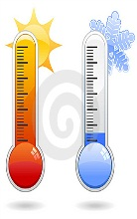
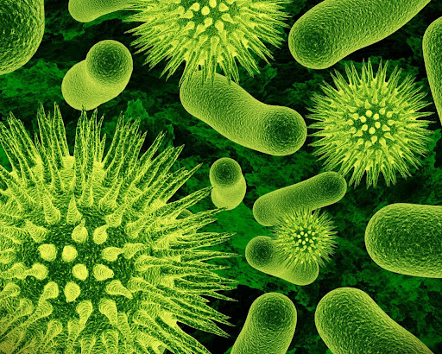
2
фактори середовища життєдіяльності – будь-які біологічні (вірусні, пріонні, бактеріальні, паразитарні, генетично модифіковані організми, продукти біотехнології тощо), хімічні (органічні і неорганічні, природні та синтетичні), фізичні (шум, вібрація, ультразвук, інфразвук, теплове, іонізуюче, неіонізуюче та інші види випромінювання), соціальні (харчування, водопостачання, умови побуту, праці, відпочинку, навчання, виховання тощо) та інші фактори, що впливають або можуть впливати на здоров'я людини чи на здоров'я майбутніх поколінь;

Slide 8
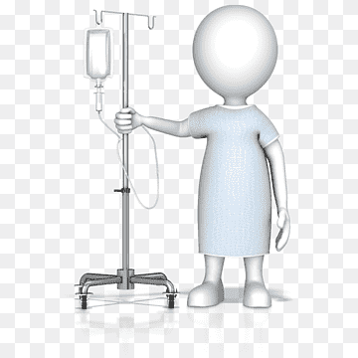
шкідливий вплив на здоров'я людини – вплив факторів середовища життєдіяльності, що створює загрозу здоров'ю, життю або працездатності людини чи здоров'ю майбутніх поколінь;
безпечні умови для людини – стан середовища життєдіяльності, при якому відсутня небезпека шкідливого впливу його факторів на людину;
сприятливі умови життєдіяльності людини – стан середовища життєдіяльності, при якому відсутній будь-який шкідливий вплив його факторів на здоров'я людини і є можливості для забезпечення нормальних і відновлення порушених функцій організму;
2

Slide 9
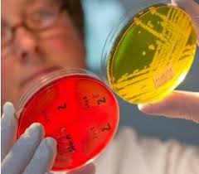
2
санітарно-епідемічна ситуація - стан середовища життєдіяльності та обумовлений ним стан здоров'я населення на певній території в конкретно визначений час;
санітарно-епідеміологічний норматив (гігієнічний норматив, епідеміологічний показник) - встановлене дослідженнями припустиме максимальне або мінімальне кількісне та (або) якісне значення показника, що характеризує фактор середовища життєдіяльності за медичними критеріями (параметрами) його безпечності для здоров'я людини та здоров'я майбутніх поколінь, а також стан здоров'я населення за критеріями захворюваності, розповсюджуваності хвороб, фізичного розвитку, імунітету тощо;
державні санітарно-гігієнічні норми (далі санітарні норми) - обов'язкові для виконання нормативно-правові акти центрального органу виконавчої влади, що забезпечує формування державної політики у сфері охорони здоров'я, що встановлюють медичні вимоги безпеки щодо середовища життєдіяльності та окремих його факторів, недотримання яких створює загрозу здоров'ю і життю людини та майбутніх поколінь, а також загрозу виникнення і розповсюдження інфекційних хвороб та масових неінфекційних захворювань (отруєнь) серед населення;

Slide 10
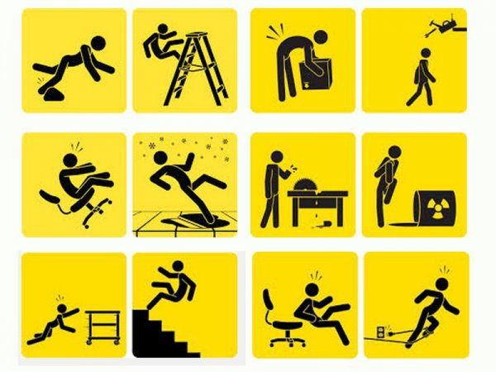
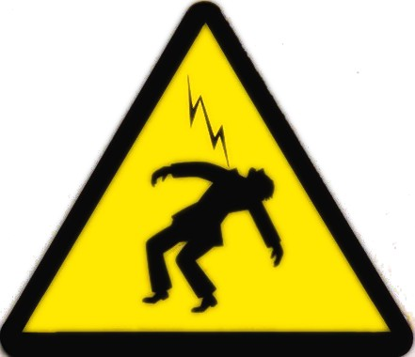
небезпечний фактор - будь-який хімічний, фізичний, біологічний чинник, речовина, матеріал або продукт, що впливає або за певних умов може негативно впливати на здоров'я людини;
масові неінфекційні захворювання (отруєння) - масові захворювання, виникнення яких зумовлено впливом біологічних, фізичних, хімічних чи соціальних факторів середовища життєдіяльності, у тому числі об'єктів господарської та інших видів діяльності, продукції, робіт, послуг;
санітарні та протиепідемічні (профілактичні) заходи (далі - санітарні заходи) - комплекс організаційних, адміністративних, інженерно-технічних, медичних, нормативних, екологічних, ветеринарних та інших заходів, спрямованих на усунення або зменшення шкідливого впливу на людину факторів середовища життєдіяльності, запобігання виникненню і поширенню інфекційних хвороб і масових неінфекційних захворювань (отруєнь) та їх ліквідацію;
2

Slide 11
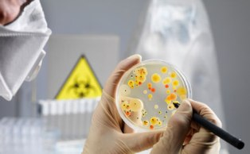
державна санітарно-епідеміологічна експертиза - це вид професійної діяльності органів державної санітарно-епідеміологічної служби, що полягає у комплексному вивченні об'єктів експертизи з метою виявлення можливих небезпечних факторів у цих об'єктах, встановленні відповідності об'єктів експертизи вимогам санітарного законодавства, а у разі відсутності відповідних санітарних норм - в обгрунтуванні медичних вимог щодо безпеки об'єкта для здоров'я та життя людини;
висновок державної санітарно-епідеміологічної експертизи - документ установленої форми, що засвідчує відповідність (невідповідність) об'єкта державної санітарно-епідеміологічної експертизи медичним вимогам безпеки для здоров'я і життя людини, затверджується відповідним головним державним санітарним лікарем і є обов'язковим для виконання власником об'єкта експертизи;
2

Slide 12
2
Стаття 4. Права громадян
Громадяни мають право на:
1. безпечні для здоров'я і життя харчові продукти, питну воду, умови праці, навчання, виховання, побуту, відпочинку та навколишнє природне середовище;
2. участь у розробці, обговоренні та громадській експертизі проектів програм і планів забезпечення санітарного та епідемічного благополуччя населення, внесення пропозицій з цих питань до відповідних органів;
3. відшкодування шкоди, завданої їх здоров'ю внаслідок порушення підприємствами, установами, організаціями, громадянами санітарного законодавства;
4. достовірну і своєчасну інформацію про стан свого здоров'я, здоров'я населення, а також про наявні та можливі фактори ризику для здоров'я та їх ступінь.
Законодавством України громадянам можуть бути надані й інші права щодо забезпечення санітарного та епідемічного благополуччя.

Slide 13
2
Стаття 5. Обов'язки громадян
Громадяни зобов'язані:
піклуватися про своє здоров'я та здоров'я і гігієнічне виховання своїх дітей, не шкодити здоров'ю інших громадян;
брати участь у проведенні санітарних і протиепідемічних заходів;
проходити обов'язкові медичні огляди та робити щеплення у передбачених законодавством випадках;
виконувати розпорядження та вказівки посадових осіб державної санітарно-епідеміологічної служби при здійсненні ними державного санітарно-епідеміологічного нагляду;
виконувати інші обов'язки, передбачені законодавством про забезпечення санітарного та епідемічного благополуччя.

Slide 14
2
Інші важливі статті із Закону України «Про забезпечення санітарного та епідемічного благополуччя населення»
Стаття 18. Вимоги до господарсько-питного водопостачання і місць водокористування.
Стаття 19. Гігієнічні вимоги до атмосферного повітря в населених пунктах, повітря у виробничих та інших приміщеннях
Стаття 26. Обов'язкові медичні огляди.
Стаття 28. Госпіталізація та лікування інфекційних хворих і носіїв збудників інфекційних захворювань.

Slide 15
Органи та установи санітарно-епідеміологічної служби. Попереджувальний та поточний санітарний нагляд.
3
Державна санітарно-епідеміологічна служба України (СЕС) є системою органів, установ, закладів, частин і підрозділів, діяльність яких спрямовується на профілактику інфекційних, професійних, масових неінфекційних захворювань (отруєнь), радіаційних уражень людей, запобігання шкідливого впливу на стан їх здоров'я і життя факторів середовища життєдіяльності.

Slide 16
Систему Державної СЕС України складають:
3
Державну СЕС України очолює головний держаний санітарний лікар України
1. Центральний орган виконавчої влади в галузі охорони здоров'я – Міністерство охорони здоров'я України;
2. Установи і заклади державної СЕС центрального органу в галузі охорони здоров'я (місцева СЕС);
3. Відповідні установи, заклади, частини і підрозділи центральних органів виконавчої влади, утворені згідно із законодавством (районна СЕС);
4. Державні наукові установи санітарно-епідеміологічного профілю
Ігор Володимирович Кузін
Від 02.06.2021 р

Slide 17
Заклади державної санітарно-епідеміологічної служби України у своїй діяльності керуються
3
Актами Президента України та Кабінету Міністрів України
Конституцією України
Законами України
Положенням про державний санітарно-епідеміологічний нагляд в Україні, Положенням про державну санітарно-епідеміологічну службу
Наказами МОЗ, наказами та постановами головного державного санітарного лікаря України

Slide 18
Основне завдання діяльності СЕС полягає у здійсненні державного санітарно-епідеміологічного нагляду.
3
Державний санітарно-епідеміологічний нагляд — це діяльність органів, установ і закладів державної СЕС з контролю за дотриманням юридичними та фізичними особами санітарного законодавства з метою попередження, виявлення, зменшення або усунення шкідливого впливу небезпечних факторів на здоров'я людей та із застосування заходів правового характеру щодо порушників.

Slide 19
Основні завданнями державного санітарного нагляду в закладах ресторанного господарства полягають в:
3
організації раціонального харчування різних груп населення;
проведенні санітарного контролю за якістю харчових продуктів і профілактиці харчових отруєнь;
проведенні поточного санітарного нагляду за закладами ресторанного господарства;
проведенні попереджувального санітарного нагляду за проектами і будівництвом харчових об’єктів, санітарно-освітньої роботи серед населення.

Slide 20
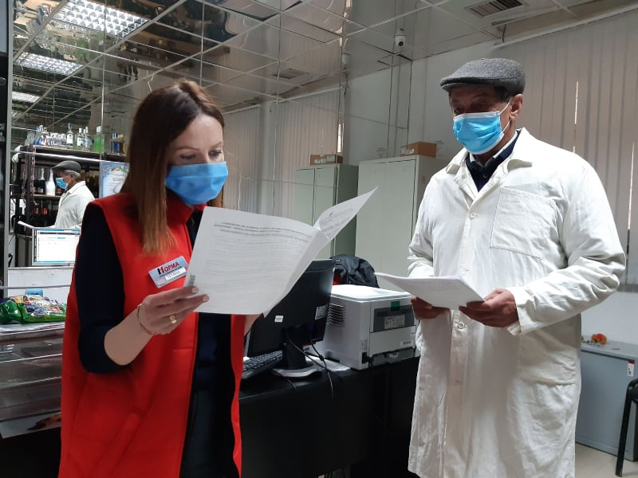
3
Санітарний нагляд
Плановий
Попереджувальний
Поточний
Позаплановий (екстрений)

Slide 21
Санітарні правила для закладів ресторанного господарства. Санітарна документація закладів ресторанного господарства.
4
Існує цілий ряд санітарних правил і законів, за якими повинні працювати заклади готельно-ресторанного господарства.
Усі правила затвердженні Кабінетом Міністрів України.
Правила повинен знати кожен робітник закладу.
Усі приміщення закладів готельно-ресторанного господарства мають бути оформлені відповідно до «Санітарні правила для підприємств громадського харчування, включаючи кондитерські цехи та підприємства, що виробляють м’яке морозиво» (СанПін 42-123-5777-91) від 19.03.91 (редакція від 23.01.2006 р.).

Slide 22
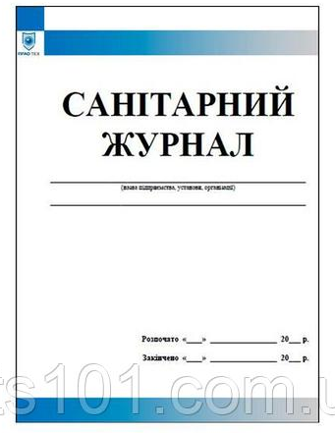
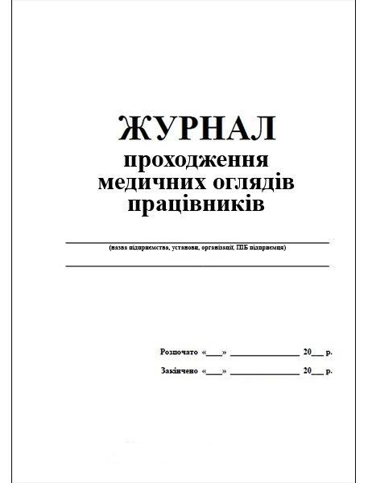
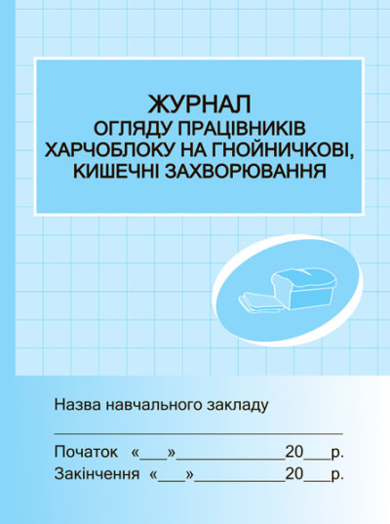
4
Санітарна документація закладів готельно-ресторанного господарства
Санітарний журнал, який зареєстрований у СЕС, для запису вказівок та пропозицій місцевих органів санітарного нагляду
Журнал медичних обстежень (зі списком працівників закладу, підписаним керівником)
Журнал обстежень працівників на гнійні захворювання

Slide 23
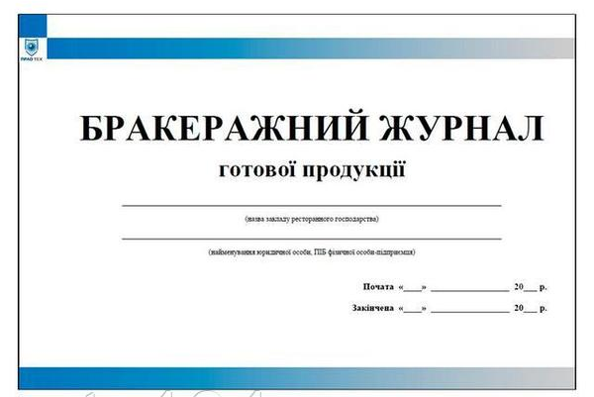
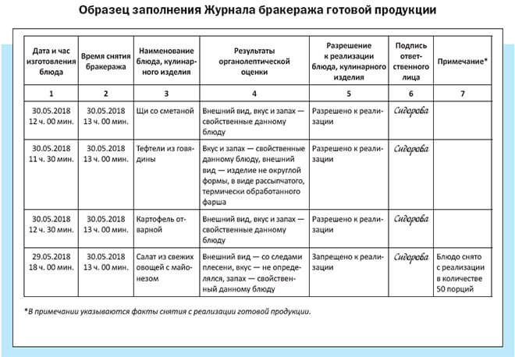
4
Санітарна документація закладів готельно-ресторанного господарства
Бракеражний журнал – журнал, в якому зазначаються всі перевірені страви і кожному з них ставиться оцінка.
Бракераж – всебічна перевірка, яка проводиться для дослідження якості харчової продукції.

Slide 24
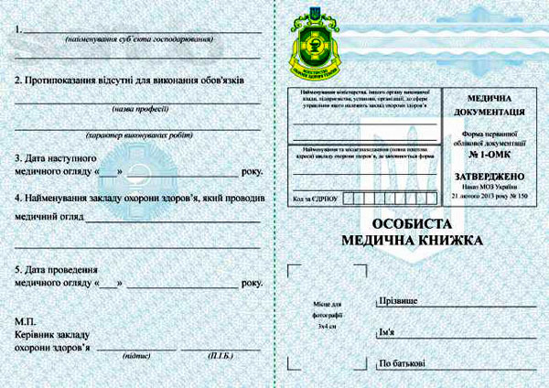
4
Санітарна документація закладів готельно-ресторанного господарства
Особисті медичні книжки працівників
Журнал для скарг і пропозицій від споживачів, який знаходиться в доступному для споживача місці

Slide 25
Особливості використання системи НАССР для закладів готельно-ресторанного господарства.
5
НАССР
(Hazard Analysis Critical Control Points) – система аналізу небезпечних факторів та контролю у критичних точках
Міжнародно визнана система виявлення та управління ризиками, пов’язаними із безпечністю харчових продуктів.
Система дозволяє виділити всі потенційно небезпечні чинники у харчовому продукті та запобігти їх виникненню.

Slide 26
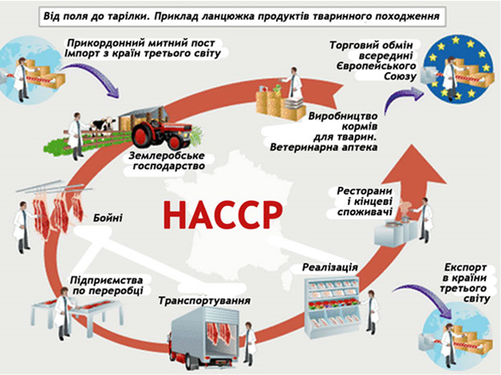
5

Slide 27
Основні переваги системи якості НАССР
5
1. Дає змогу підприємствам змінити підхід до безпечності та якості харчових продуктів від ретроспективного до превентивного;
2. Дає змогу однозначно визначити відповідальність за досягнення безпечності харчових продуктів;
3. Надає споживачам документально підтверджену впевненість щодо безпечності харчових продуктів;
4. Забезпечує системний підхід, який включає всі характеристики безпечності харчових продуктів від сировини до кінцевого продукту;

Slide 28
5
Основні переваги системи якості НАССР
5. Дає змогу економно використовувати ресурси для управління безпечністю харчових продуктів;
6. Надає додаткові можливості за інтеграції з ISO 9000 (Міжнародна система із стандартизації);
7. Відповідальність за виконання умов, які гарантують якість продукції, покладає безпосередньо на виробника;
8. Зменшує перешкоди на шляху до міжнародної торгівлі.

Slide 29
5
Принципи системи якості НАССР
Розроблення системи моніторингу забезпечує контроль у критичних точках технологічного процесу за допомогою запланованого випробування або спостереження
Аналіз небезпечних чинників, пов'язаних із виробництвом харчових продуктів, проводиться на всіх стадіях життєвого циклу продукту
Розроблення та застосування коригувальних дій здійснюють для кожної критичної контрольної точки
Визначення критичних контрольних точок необхідне для усунення впливу небезпечних чинників або можливості їх появи.
Розроблення процедур перевірки дає можливість упевнитися в ефективності функціонування системи.
Визначення критичних меж має за мету розмежування допустимих і недопустимих показників
Документування процедур і реєстрація даних, необхідних для функціонування системи, слугують доказовою базою того, що процес виробництва перебував під контролем.

Slide 30
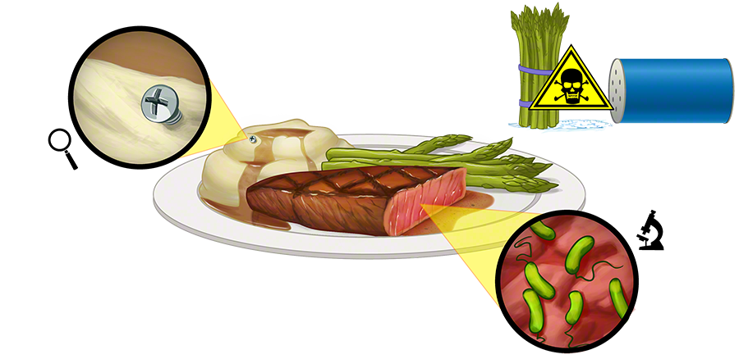
5
В ДСТУ ISO 22000:2007 небезпечний чинник харчового продукту (food safety hazard) визначається як біологічний, хімічний або фізичний агент у харчовому продукті, або стан харчового продукту, що потенційно може спричинити негативний вплив на здоров'я.
Ризик визначено в ISO/IEC Guide 51
як комбінацію ймовірності виникнення шкоди та істотності наслідків цієї шкоди.

Slide 31
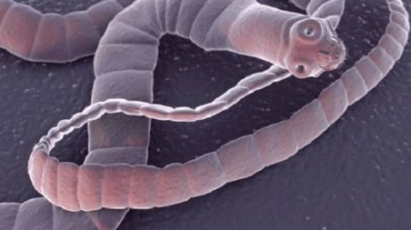
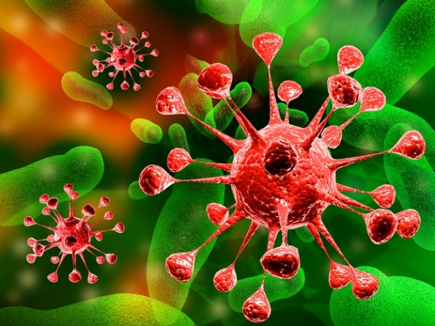
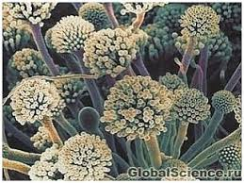
5
Небезпечні біологічні чинники
Небезпечні хімічні чинники
мікроорганізми;
бактерії; віруси;
паразити; гриби;
алергени;
дріжджі.
1. Хімічні речовини, що виникають природним шляхом.
2. Спеціально додані хімічні речовини.
3. Неспеціально або випадково додані хімічні речовини.

Slide 32
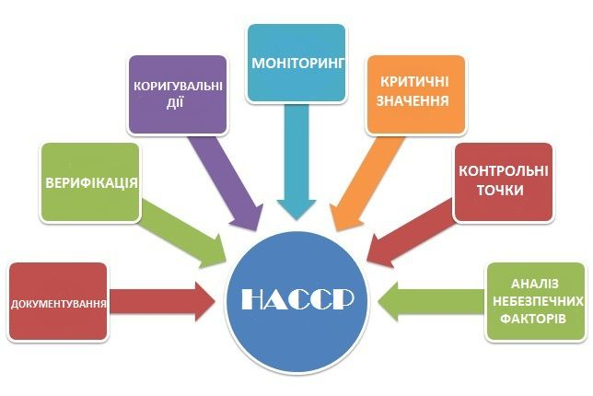
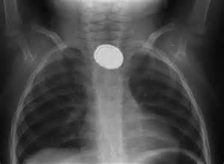
Небезпечні фізичні чинники
Будь-які потенційно шкідливі сторонні предмети, яких звичайно у харчових продуктах немає: скло, метал, каміння і ін.

